Slide 1
ESCUELA NORMAL DE EDUCACIÓN PREESCOLAR
LICENCIATURA EN EDUCACIÓN PREESCOLAR
CICLO ESCOLAR 2021-2022
Nombre:
VELAZQUEZ MEDELLIN ARYADNA N.# 21
TERCER SEMESTRE SECCIÓN B
NOMBRE DEL TRABAJO:
COMPETENCIAS DE LA UNIDAD:
• Plantea las necesidades formativas de los alumnos de acuerdo con sus procesos de desarrollo y de aprendizaje, con base en los nuevos enfoques pedagógicos.
• Elabora diagnósticos de los intereses, motivaciones y necesidades formativas de los alumnos para organizar las actividades de aprendizaje, así como las adecuaciones curriculares y didácticas pertinentes.
• Emplea los medios tecnológicos y las fuentes de información científica disponibles para mantenerse actualizado respecto a los diversos campos de conocimiento que intervienen en su trabajo docente.
• Selecciona estrategias que favorecen el desarrollo intelectual, físico, social y emocional de los alumnos para procurar el logro de los aprendizajes.
• Incorpora los recursos y medios didácticos idóneos para favorecer el aprendizaje de acuerdo con el conocimiento de los procesos de desarrollo cognitivo y socioemocional de los alumnos.
MATERIA: EDUCACIÓN SOCIOEMOCIONAL
NOMBRE DEL DOCENTE: MARTHA GABRIELA AVILA CAMACHO
13 de enero de 2022 SALTILLO, COAHUILA.

Slide 2
AUTOEVALUACIÒN!
AUTOEVALUACIÒN!

Slide 4
Acciones para mejorar
Name
Name
Name
Name
Name
Name
Name
Name
Autorregulaciòn:
Autoconocimiento:
Olvidarse de quien crees que eres.
La meditación o la atención plena.
Reflexionar de nuestras opiniones y las de tu entorno.
Preparase para los cambios.
Ensayar mentalmente.
Cambiar la perspectiva de las situaciones.
Empatía:
Autonomìa:
Saliendo de nuestro mundo.
Decir adiós a los prejuicios.
Evitar minimizar los problemas ajenos.
Probar sus propias capacidades en el mundo real.
No comprometerse cuando no se puede.
Observar la soledad voluntaria como una oportunidad.

Slide 5
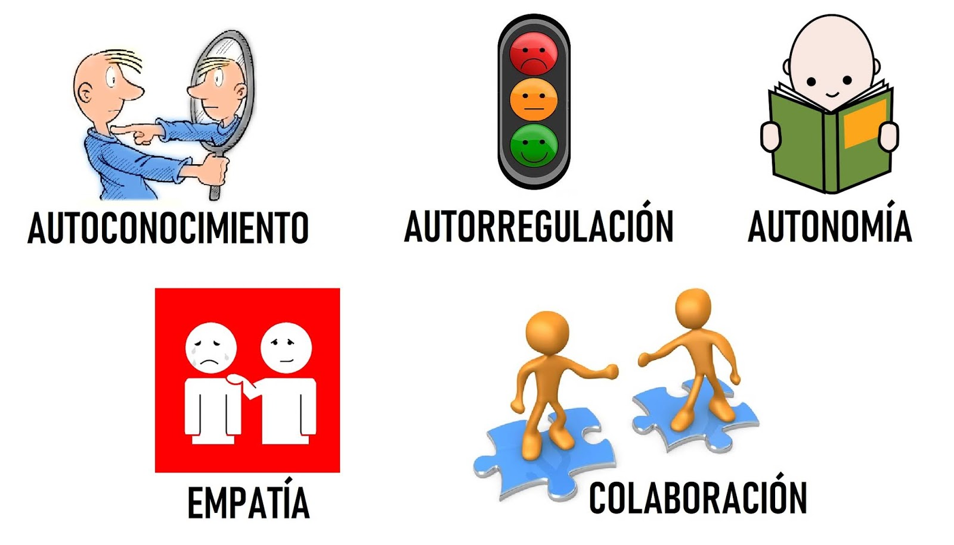
Acciones para mejorar
Colaboraciòn:
Mantener una comunicación frecuente.
Oír en las decisiones de los demás.
Apoyando el proceso de aprendizaje de alguien.

